Slide 1
আজকের মাল্টিমিডিয়া ক্লাসে সবাইকে শুভেচ্ছা

Slide 2

শিক্ষক পরিচিতি
পাঠ পরিচিতি
অসীম কুমার সেন
সহকারি শিক্ষক,
৩নং কাঁঠালতলী সরকারি প্রাথমিক বিদ্যালয়,
কটিয়াদী,কিশোরগঞ্জ।
মোবাইল নং-০১৭১৭৫৫১৮৩৮
ইমেইলঃ asimsen100@gmail.com
শ্রেণি- চতুর্থ,
বিষয়-প্রাথমিক বিজ্ঞান,
অধ্যায়- 1 (জীব ও পরিবেশ),
পাঠের শিরোনাম- পরিবেশে জীব,
সময়ঃ ৪০ মিনিট।

Slide 3
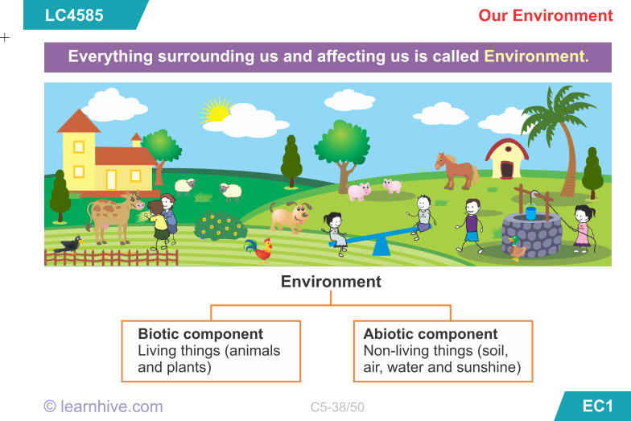
ছবিতে কী কী দেখা যাচ্ছে?
এগুলো হচ্ছে আমাদের পরিবেশের উপাদান।

Slide 4
আজকের পাঠ
পরিবেশে জীব

Slide 5
শিখনফল
এই পাঠ শেষে শিক্ষার্থীরা…
১.১.1 মানুষসহ প্রত্যেক জীবের বেঁচে থাকার জন্য খাদ্যের প্রয়োজন তা বলতে পারবে।
১.১.৩ উদ্ভিদ ও প্রাণীর জীবনে আশ্রয় ও বাসস্থানের প্রয়োজনীয়তা উল্লেখ করতে পারবে।

Slide 6
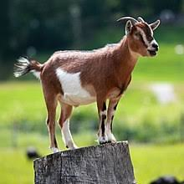

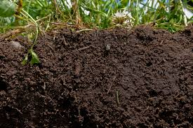
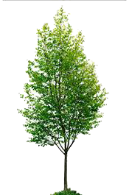
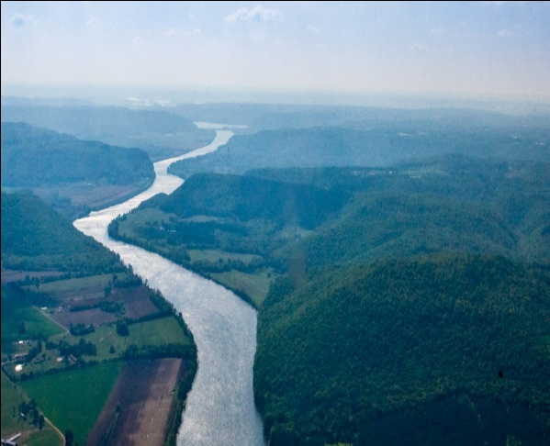
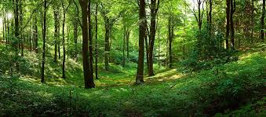
চিত্রে কী কী দেখা যাচ্ছে?
এগুলো হচ্ছে প্রাকৃতিক পরিবেশের উপাদান।
প্রাণী
সাগর
মাটি
গাছপালা
নদী
বনভূমি

Slide 7
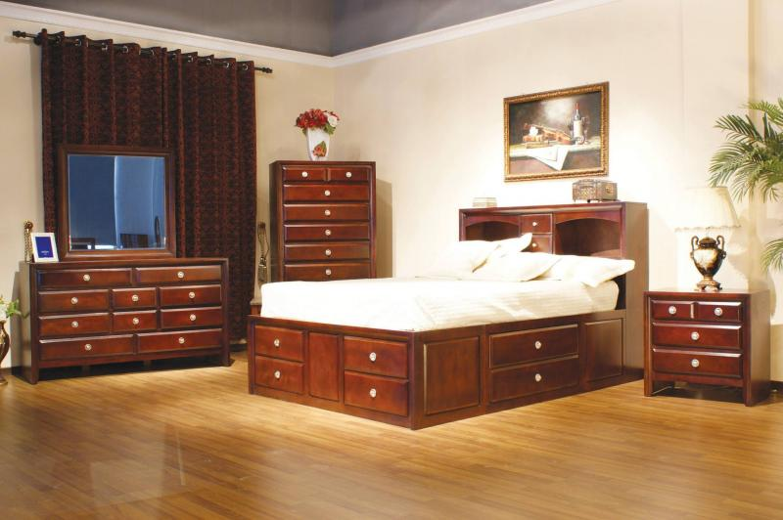


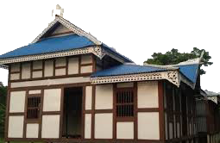
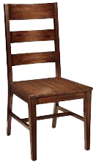
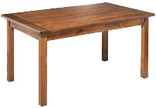
চিত্রে কী কী দেখা যাচ্ছে?
এগুলো হচ্ছে মানুষের তৈরি পরিবেশের উপাদান।
আসবাবপত্র
কলম
বই
ঘর-বাড়ি
টেবিল
চেয়ার

Slide 8
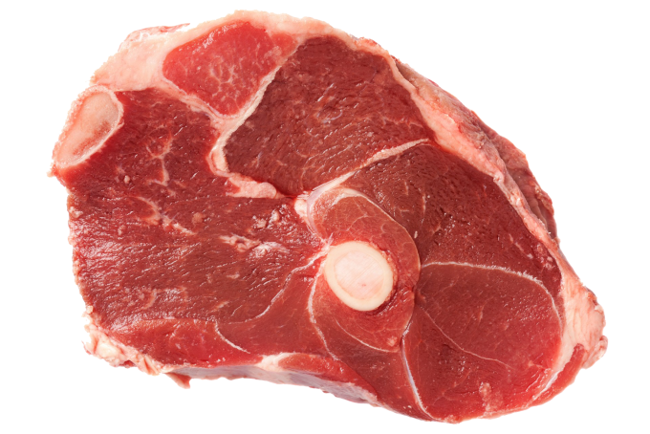
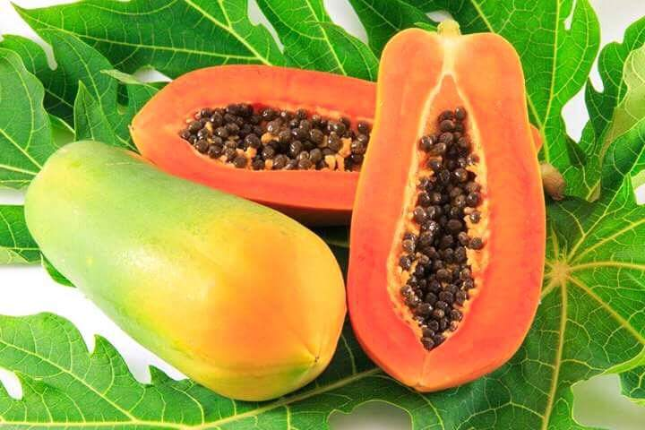
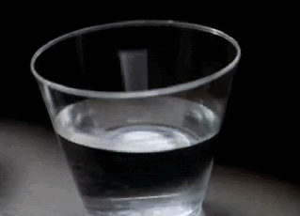

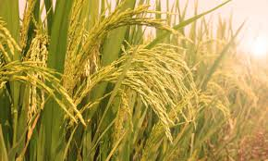
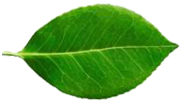
চিত্রে কী কী দেখা যাচ্ছে?
এগুলো প্রাণী খাদ্য হিসাবে গ্রহণ করে যা পরিবেশ থেকে পেয়ে থাকে।
মাংশ
ফল
পানি
পাতা
বীজ
উদ্ভিদ দেহ

Slide 9
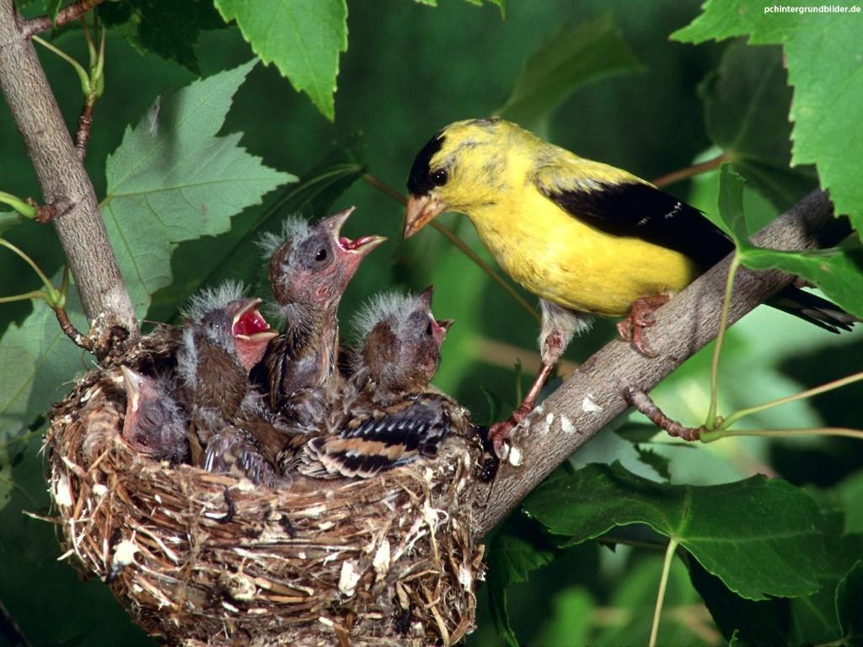
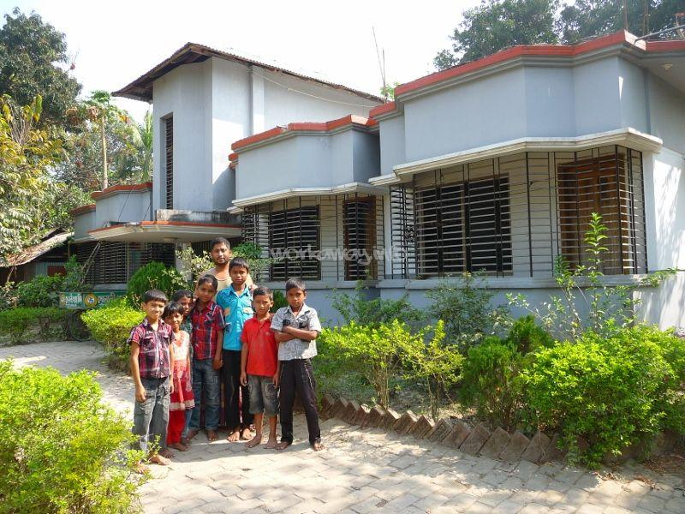
চিত্রে কী কী দেখা যাচ্ছে?
এগুলো হচ্ছে বিভিন্ন জীবের আবাসস্থল যা পরিবেশের বিভিন্ন উপাদানে তৈরি।
পাখির বাসা
ঘর-বাড়ি

Slide 10
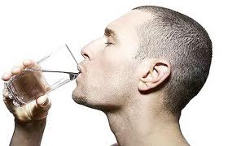

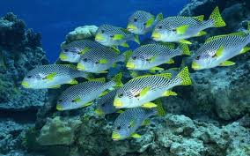
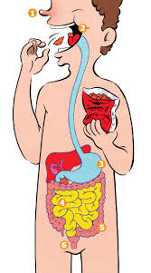
এগুলো হচ্ছে পরিবেশের উপাদান পানির ব্যবহার।
চিত্রে কী কী দেখা যাচ্ছে?
পানিতে উদ্ভিদ
পানি পান
পানিতে মাছ
খাদ্য পরিপাকে পানি

Slide 11
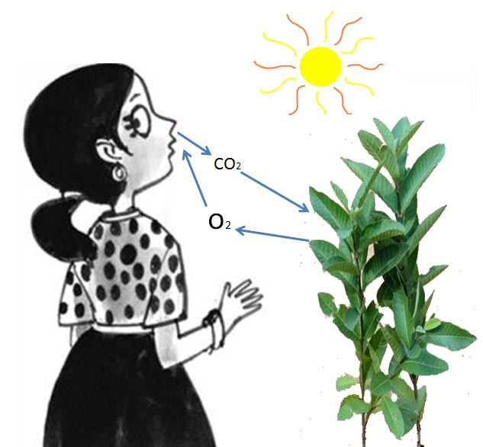
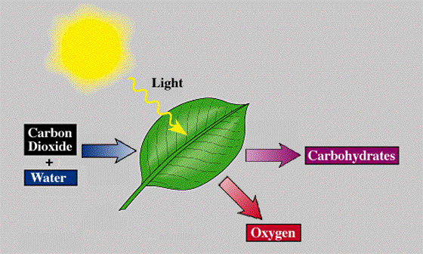
পরিবেশের উপাদান বায়ু বিভিন্ন জীবে ব্যবহার করছে।
চিত্রে কী কী দেখা যাচ্ছে?
জীবের শ্বাস কার্য
উদ্ভিদের খাদ্য তৈরি

Slide 12

দলগত কাজ
নিচের দেখানো ছকের মতো খাতায় একটি ছক তৈরি করি-
বেঁচে থাকার জন্য জীবের কী কী প্রয়োজন?

Slide 13
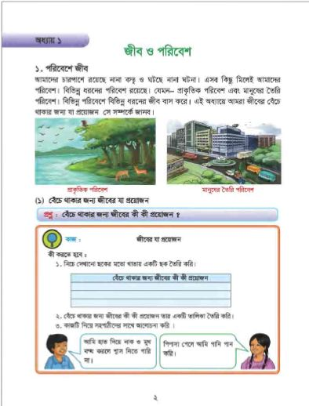
পাঠ্য বই সংযোগ
তোমার প্রাথমিক বিজ্ঞান বইয়ের ২ নং পৃষ্ঠা খুলে মনযোগ সহকারে পড়।

Slide 14
সংক্ষিপ্ত প্রশ্নোত্তর
প্রশ্ন-১
দুইটি প্রাকৃতিক পরিবেশের উপাদানের নাম লিখ।
উত্তরঃ
মাটি ও পানি।
প্রশ্ন-২
দুইটি মানুষের তৈরি পরিবেশের উপাদানের নাম লিখ।
উত্তরঃ
খাতা ও কলম।
প্রশ্ন-৩
তোমার বাড়ির পাশে যে তৃণজাতীয় গাছ দেখ তারা কোথা হতে শক্তি সংগ্রহ করে?
উত্তরঃ
সূর্যের আলো থেকে।
প্রশ্ন-৪
তোমার বাগানের হাসনাহেনা উদ্ভিদটি বায়ুর কোন উপাদানটি গ্রহণ করেছে ?
উত্তরঃ
কার্বন-ডাই-অক্সাইড।
প্রশ্ন-৫
আবাসস্থল কী?
উত্তরঃ
উদ্ভিদ যে জায়গায় জন্মে এবং প্রাণী যে বিশেষ জায়গায় বাস করে তাই তার বাসস্থান।
Notes:
স্টিগার ব্যবহার করা হয়েছে। উত্তর জানতে উত্তর বাটনে ক্লিক করুন।

Slide 15


উদ্ভিদ ও প্রাণীর জীবনে আশ্রয় ও বাসস্থানের প্রয়োজনীয়তা ৫ টি বাক্য লিখ।

Slide 16
আজকের পাঠ
এখানেই শেষ
সবাই ধন্যবাদ

